Slide 1
Garder la maîtrise est tout un art.
Entreprise, événement, date
Nom

Slide 2
Blessés par type de sports, résidents suisses (Ø 2016-2020)
Sports Blessés
Jeux de balle 125 000
Sports d’hiver 89 000
Ski alpin 52 000
Snowboard 9 000
Cyclisme et sports sur roulettes 39 000 (hors trafic routier)
Gymnastique, athlétisme 38 000
Sports de montagne, randonnée 41 000
Sports aquatiques 19 000
Autres sports 74 000 Total: 426 000
Notes:
Blessés par type de sport d’hiver (Ø 2016-2020):
Luge classique, luge de randonnée 6010
Hockey sur glace 4960
Ski de fond 7090
Patinage, patinage artistique 3780
Ski de randonnée 990
Autres sports d’hiver 4900
Les autres sports comprennent les sports de combat, le jeu de boules, le lancer, le golf, les sports équestres, l’équitation, le sport équestre, la danse, la course automobile.

Slide 3
Plus de 90% des accidents de ski et de snowboard sont provoqués par l’accidenté lui-même.
Donc:
Sur la piste, réfléchissez et prenez en compte les conseils du BPA.

Slide 4
Vitesse adaptée
À ski ou à snowboard, on va plus vite qu’on ne le pense; la vitesse atteint rapidement les 50 km/h.
À cette allure, un choc contre un obstacle fixe est comparable à une chute de 10 mètres de haut.
→ Adaptez votre vitesse et votre manière de skier à vos capacités et aux conditions de la piste. Vous réduirez considérablement votre risque d’accident.

Slide 5
Bien préparé pour la saison
Renforcez en particulier la musculature de votre tronc et de vos jambes, et travaillez votre équilibre.
Suivez un cours pour améliorer votre technique, sous la direction d’un moniteur.

Slide 6
Un équipement approprié: ski
Contrôlez et entretenez vos skis régulièrement.
Faites régler et contrôler vos fixations de ski dans un magasin spécialisé chaque année.
vignetteski.bpa.ch

Slide 7
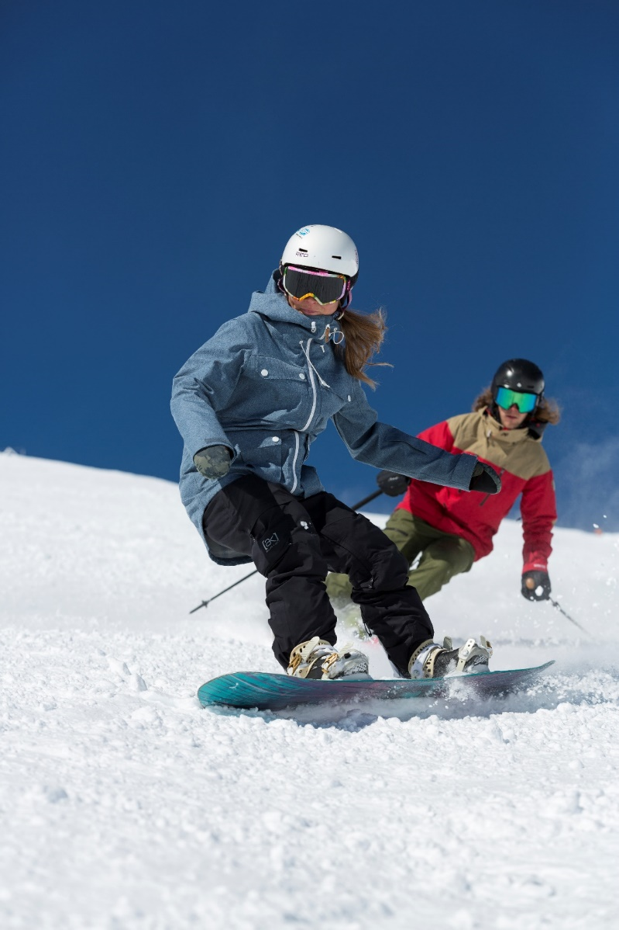
Un équipement approprié: snowboard
Contrôlez et entretenez votre snowboard régulièrement.
Resserrez les vis des fixations du snowboard, remplacez les éléments défectueux.

Slide 8
Un équipement approprié: vêtements et équipement de protection
Portez des vêtements chauds et résistant aux intempéries.
Portez un casque de ski ou de snowboard; un accident sur six touche la tête.
À snowboard, surtout pour les débutants, le port de protège-poignets est recommandé.
Une protection dorsale vous protège encore plus, surtout dans les snowparks.
N’oubliez pas de porter vos lunettes ou vos lentilles de contact.
Portez des lunettes de soleil avec une protection UV.

Slide 9
Bien se comporter: les 10 règles de la FIS et les 3 directives de la SKUS
La responsabilité individuelle est une priorité absolue sur les pistes. La Fédération Internationale de Ski (FIS) a établi 10 règles de conduite pour les skieurs et les snowboarders:
1. Ne pas mettre en danger autrui ou lui porter préjudice.
2. Adapter sa vitesse et son comportement à ses capacités personnelles et aux conditions.
3. Respecter la trajectoire du skieur ou du snowboarder aval.
4. Dépasser avec un écart suffisant.

Slide 10
Bien se comporter: les 10 règles de la FIS et les 3 directives de la SKUS
5. Avant de descendre ou d’exécuter un virage vers l’amont, examiner à la fois l’amont et l’aval.
6. Stationner uniquement sur le bord de la piste ou les endroits dégagés.
7. Monter ou descendre à pied uniquement par le bord de la piste.
8. Respecter le balisage et la signalisation.
9. En cas d’accident, porter secours et donner l’alerte.
10. En tant que témoin ou partie responsable ou non d’un accident: faire connaître son identité.

Slide 11
Bien se comporter: les 10 règles de la FIS et les 3 directives de la SKUS
Pour les snowboarders, la Commission suisse pour la prévention des accidents sur les descentes pour sports de neige (SKUS) a édicté trois directives supplémentaires:
1. Retournez toujours le snowboard (fixations dans la neige) lorsque vous le posez.
Sur les téléskis et télésièges, détachez la jambe arrière de la fixation.
Si vous avez des fixations de type alpin, fixez la jambe avant à la planche au moyen d’une lanière de sécurité (leash).

Slide 12
Vidéo «Descendez en sécurité.»

Slide 13
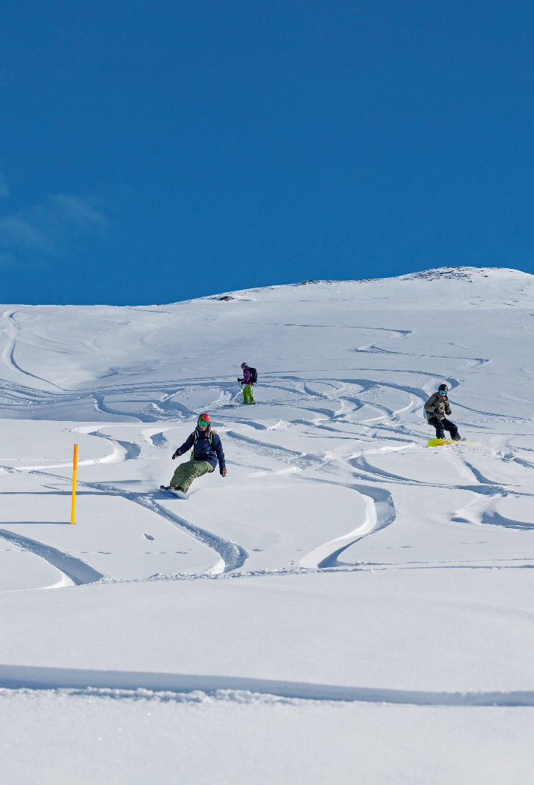
Hors-piste: plus de sécurité dans la poudreuse
Pour votre sécurité
Pour évoluer dans la poudreuse, utilisez les itinéraires sécurisés et balisés en jaune.
Suivez un cours sur les avalanches et rafraîchissez régulièrement vos connaissances et votre savoir-faire.
Au plus tard à partir du degré 3 de danger d’avalanches («marqué»), renoncez au hors-piste.

Slide 14
Hors-piste: plus de sécurité dans la poudreuse
Vous manquez d’expérience? Laissez-vous guider par un spécialiste en avalanche.
Emportez un téléphone et l’équipement d’urgence: détecteur de victimes d’avalanche (DVA), sonde, pelle.

Slide 15
Vidéo «Plus de sécurité dans la poudreuse»

Slide 16
Informations complémentaires
Vous trouverez davantage de conseils de prévention des accidents sur bpa.ch.

